Slide 1


CHÀO MỪNG CÁC EM
Phân môn: Tập đọc – kể chuyện

Slide 2
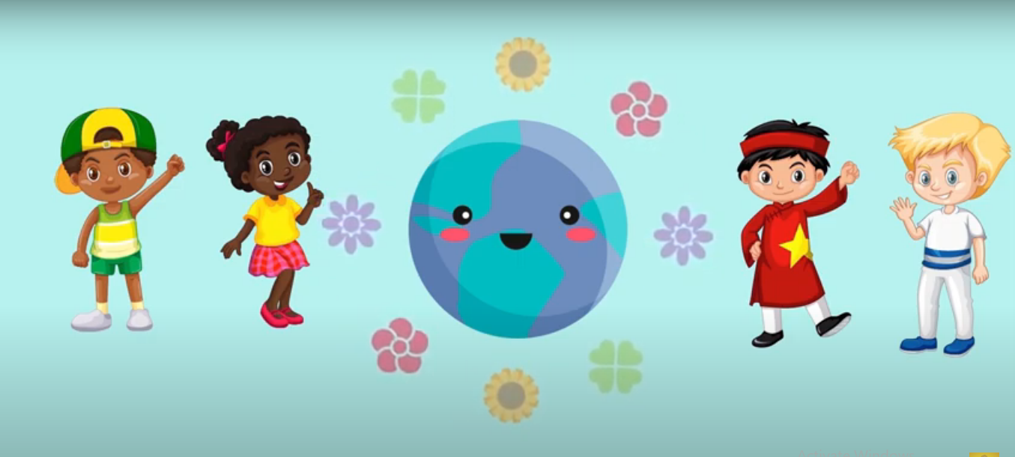
TRÁI ĐẤT NÀY LÀ CỦA CHÚNG MÌNH

Slide 3


Ngôi nhà chung

Slide 4
Thứ , ngày, tháng, năm 2022
Tập đọc – kể chuyện
Gặp gỡ ở Lúc-xăm-bua.

Slide 5
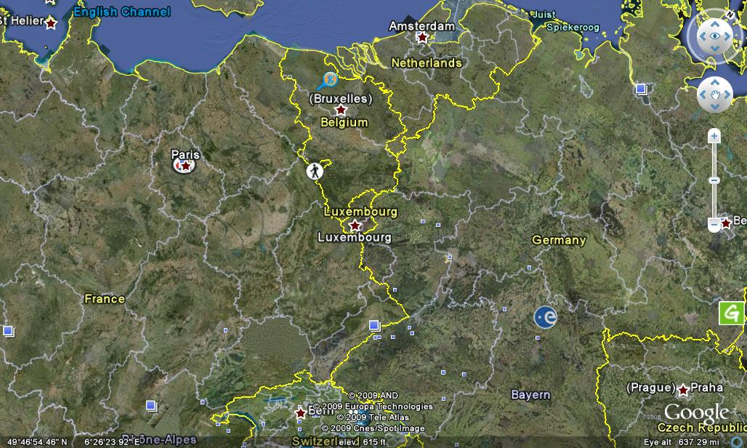

Slide 6
01
Nghe đọc mẫu

Slide 7
Gặp gỡ ở Lúc-xăm-bua.
1. Hôm ấy, chúng tôi đến thăm một trường tiểu học. Cô hiệu trưởng mời đoàn vào thăm lớp 6A. Điều bất ngờ là tất cả học sinh đều lần lượt giới thiệu bằng tiếng Việt: “Em là Mô-ni-ca”, “ Em là Giét-xi-ca”,… Mở đầu cuộc gặp, các em hát tặng đoàn bài hát “Kìa con bướm vàng” bằng tiếng Việt. Rồi các em giới thiệu những vật sưu tầm được như đàn tơ-rưng, cái nón, tranh cây dừa, ảnh xích lô,…Các em còn vẽ Quốc kì Việt Nam và nói được bằng tiếng Việt: “Việt Nam, Hồ Chí Minh.”

Slide 8
Gặp gỡ ở Lúc-xăm-bua.
2. Hóa ra cô giáo của các em đã từng ở Việt Nam hai năm. Cô thích Việt Nam nên đã dạy các em tiếng Việt và kể cho các em nghe nhiều điều tốt đẹp về đất nước, con người Việt Nam. Các em còn tìm hiểu về Việt Nam trên in-tơ-nét. Về phần mình, các em đặt cho chúng tôi rất nhiều câu hỏi về thiếu nhi Việt Nam: Học sinh Việt Nam học những môn gì? Trẻ em Việt Nam thích những bài hát nào? Ở Việt Nam, trẻ em chơi những trò chơi nào?
3. Đã đến lúc chia tay, dưới làn tuyết bay mù mịt, các em vẫn đứng vẫy tay chào lưu luyến, cho đến khi xe của chúng tôi khuất hẳn trong dòng người và xe cộ tấp nập của thành phố Châu Âu hoa lệ, mến khách.
Theo Quỳnh Phương

Slide 9
Bài được chia làm bao nhiêu đoạn?

Slide 10
Gặp gỡ ở Lúc-xăm-bua.
1. Hôm ấy, chúng tôi đến thăm một trường tiểu học. Cô hiệu trưởng mời đoàn vào thăm lớp 6A. Điều bất ngờ là tất cả học sinh đều lần lượt giới thiệu bằng tiếng Việt: “Em là Mô-ni-ca”, “ Em là Giét-xi-ca”,… Mở đầu cuộc gặp, các em hát tặng đoàn bài hát “Kìa con bướm vàng” bằng tiếng Việt. Rồi các em giới thiệu những vật sưu tầm được như đàn tơ-rưng, cái nón, tranh cây dừa, ảnh xích lô,…Các em còn vẽ Quốc kì Việt Nam và nói được bằng tiếng Việt: “Việt Nam, Hồ Chí Minh.”

Slide 11
Gặp gỡ ở Lúc-xăm-bua.
2. Hóa ra cô giáo của các em đã từng ở Việt Nam hai năm. Cô thích Việt Nam nên đã dạy các em tiếng Việt và kể cho các em nghe nhiều điều tốt đẹp về đất nước, con người Việt Nam. Các em còn tìm hiểu về Việt Nam trên in-tơ-nét. Về phần mình, các em đặt cho chúng tôi rất nhiều câu hỏi về thiếu nhi Việt Nam: Học sinh Việt Nam học những môn gì? Trẻ em Việt Nam thích những bài hát nào? Ở Việt Nam, trẻ em chơi những trò chơi nào?

Slide 12
Gặp gỡ ở Lúc-xăm-bua.
3. Đã đến lúc chia tay, dưới làn tuyết bay mù mịt, các em vẫn đứng vẫy tay chào lưu luyến, cho đến khi xe của chúng tôi khuất hẳn trong dòng người và xe cộ tấp nập của thành phố Châu Âu hoa lệ, mến khách.

Slide 13
Luyện đọc từ khó
Lúc-xăm-bua
Lần lượt
Giới thiệu
Mô-ni-ca
Giét-xi-ca
Sưu tầm
Đàn tơ-rưng
In-tơ-nét
Làn tuyết
Mù mịt
Lưu luyến
Khuất hẳn
Tấp nập
Hoa lệ

Slide 14
Luyện đọc câu dài:
Cô thích Việt Nam nên đã dạy các em tiếng Việt và kể cho các em nghe những điều tốt đẹp về đất nước và con người Việt Nam.

Slide 15
Dưới làn tuyết bay mù mịt, các em vẫn đứng vẫy tay chào lưu luyến, cho đến khi xe chúng tôi khuất hẳn trong dòng người và xe cộ tấp nập của thành phố châu Âu hoa lệ, mến khách.

Slide 16
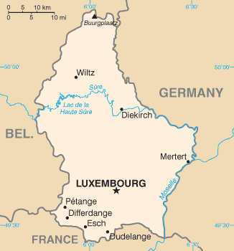
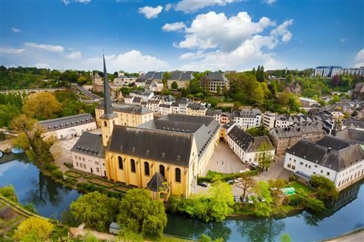

Giải nghĩa từ
- Lúc-xăm- bua: một nước nhỏ ở Châu Âu, cạnh các nước Bỉ, Đức và Pháp.

Slide 17
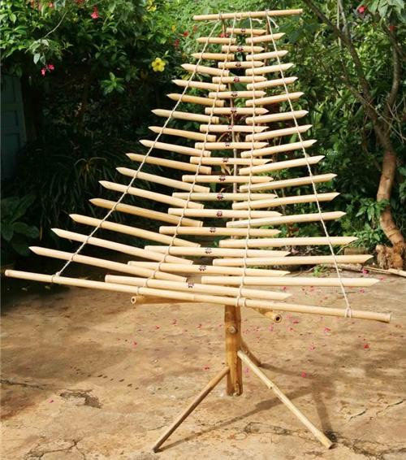
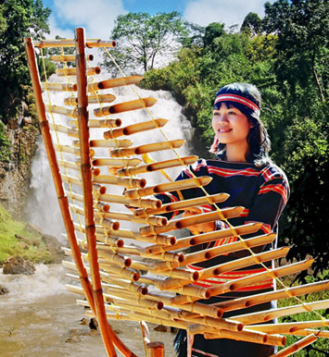
Đàn tơ-rưng

Slide 18
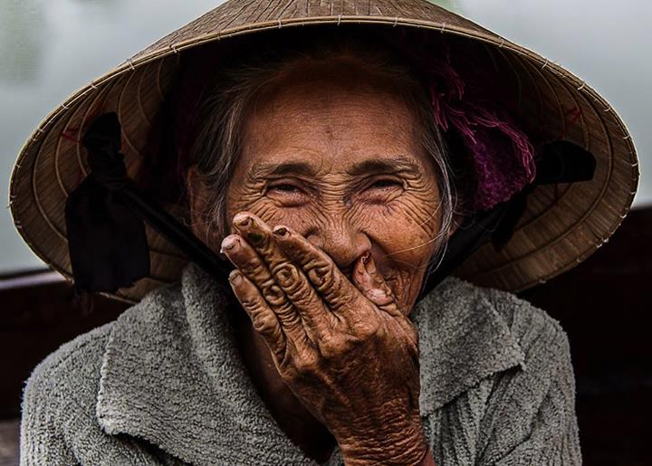
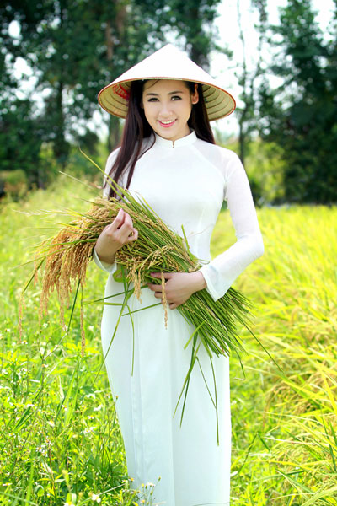
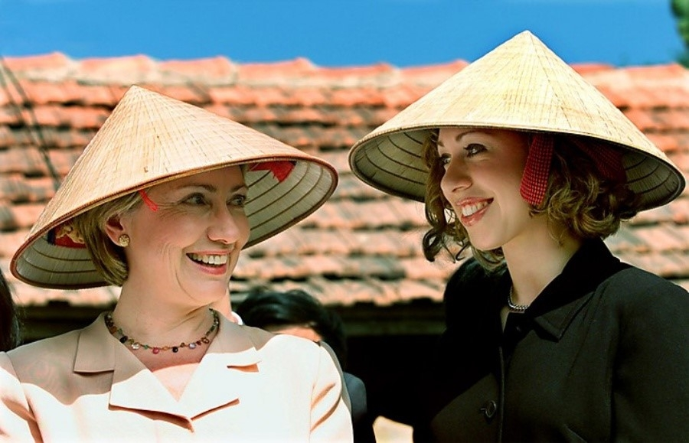
Nón lá Việt Nam

Slide 19
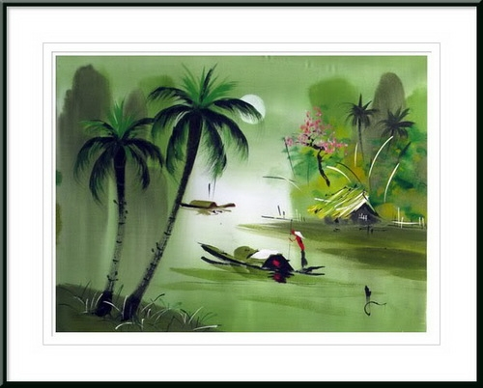

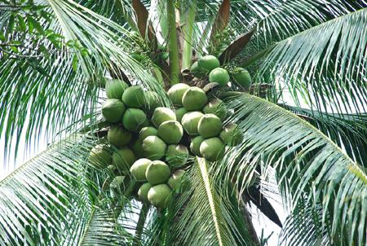
Tranh cây dừa

Slide 20
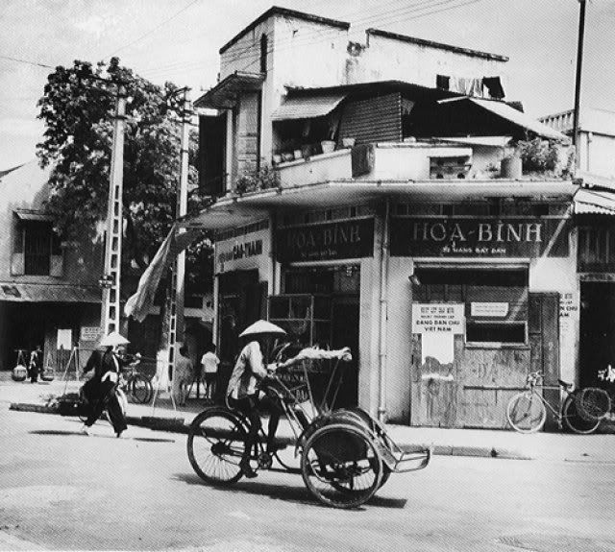
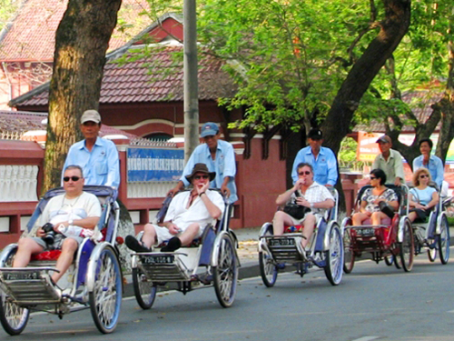
Ảnh xích lô

Slide 21
Giải nghĩa từ
- Lớp 6: lớp cuối bậc tiểu học ở Lúc-xăm-bua.
- Sưu tầm: tìm kiếm, góp nhặt lại.
- Đàn tơ-rưng: một nhạc cụ dân tộc ở Tây Nguyên
- In-tơ-nét: mạng thông tin máy tính toàn cầu.
- Tuyết: những hạt băng nhỏ, xốp, nhẹ, màu trắng, rơi ở vùng có khí hậu lạnh.
- Hoa lệ: (nhà cửa, phố xá) đẹp lộng lẫy và
sang trọng.

Slide 22
02
Tìm hiểu bài

Slide 23
Câu 1. Đến thăm một trường tiểu học ở Lúc-xăm-bua, đoàn cán bộ Việt Nam gặp những điều gì bất ngờ thú vị?
→Đến thăm một trường tiểu học ở Lúc-xăm-bua, đoàn cán bộ Việt Nam gặp nhiều điều bất ngờ thú vị là:
- Các em học sinh đều tự giới thiệu tên mình bằng Tiếng Việt.
- Các em hát tặng đoàn bài hát "Kìa con bướm vàng“.
- Các em giới thiệu nhiều vật phẩm của Việt Nam đã sưu tầm được.
- Các em biết vẽ Quốc kì Việt Nam.
- Các em biết nói được bằng tiếng Việt những từ ngữ thiêng liêng với người Việt Nam: Việt Nam, Hồ Chí Minh.

Slide 24
Câu 2. Vì sao các bạn 6A nói được tiếng Việt và có nhiều đồ vật của Việt Nam?
→Các bạn 6A nói được Tiếng Việt và có nhiều đồ vật của Việt Nam vì cô giáo của các em là người đã từng ở Việt Nam hai năm.
Cô cũng là người rất yêu thích Việt Nam.
Ngoài ra các em còn tìm hiểu thêm về Việt Nam qua mạng In-tơ-nét.

Slide 25
Câu 3. Các bạn học sinh Lúc-xăm-bua muốn biết những gì về thiếu nhi Việt Nam?
→Các bạn học sinh Lúc-xăm-bua muốn biết các bạn học sinh Việt Nam:
    Học những môn gì,
    Thích các bài hát nào
    Và hay chơi các trò chơi gì.

Slide 26
Câu 4. Em muốn nói gì với các bạn học sinh trong câu chuyện này?
→Em muốn nói với các bạn học sinh Lúc-xăm-bua lời cảm ơn chân thành nhất vì các bạn đã yêu quý đất nước Việt Nam.
Em mong có dịp nào đó được gặp gỡ và làm quen với các bạn .

Slide 27
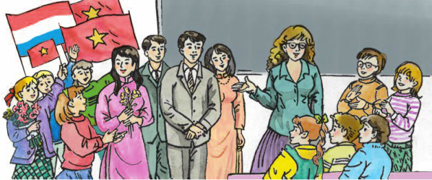
Nội dung
Cuộc gặp gỡ thú vị, đầy bất ngờ của đoàn cán bộ Việt Nam với học sinh một trường tiểu học ở Lúc-xăm-bua. Cuộc gặp gỡ đã thể hiện tình hữu nghị, đoàn kết giữa các dân tộc.

Slide 28
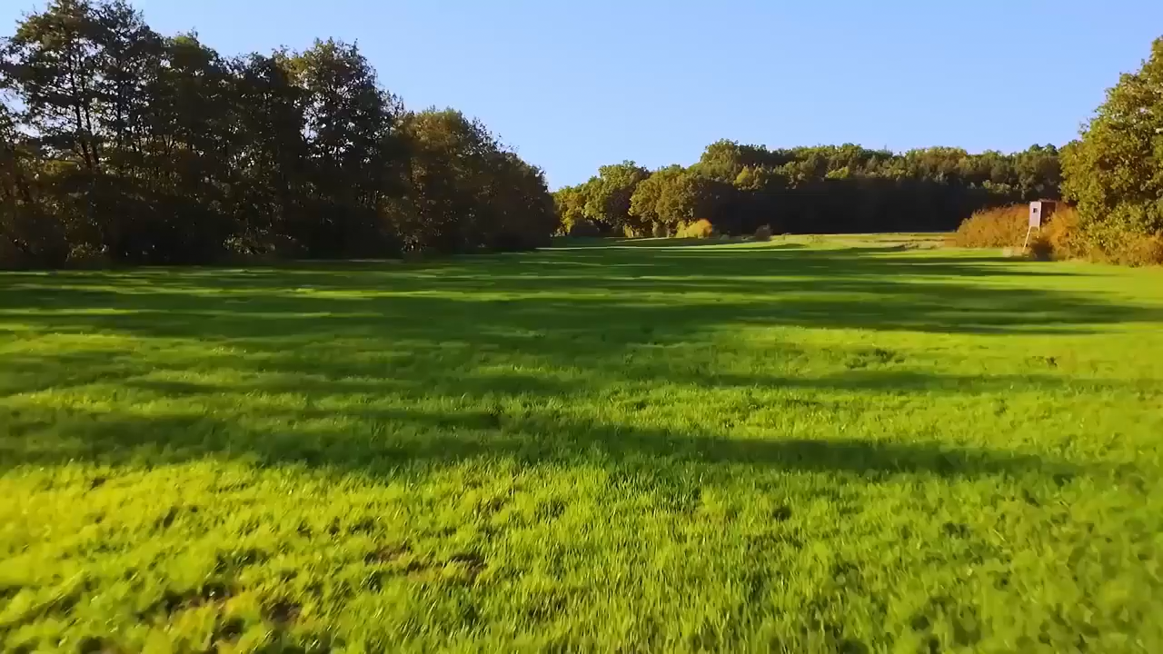
Lúc-xăm-bua

Slide 29
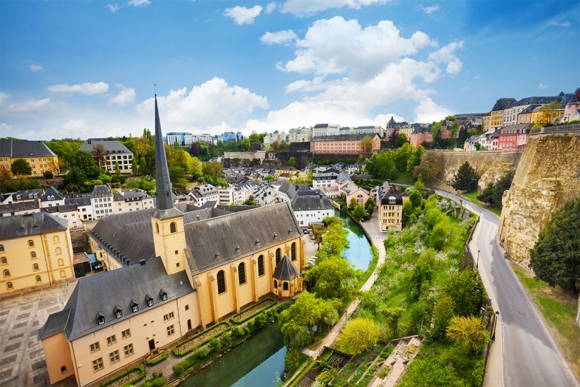

Slide 30
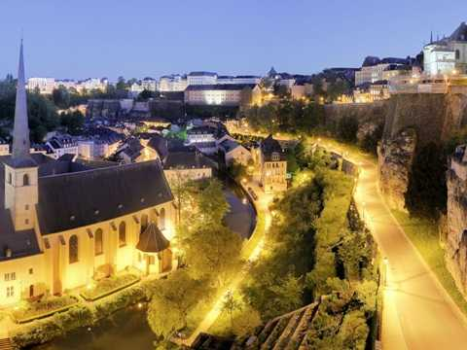

Slide 31
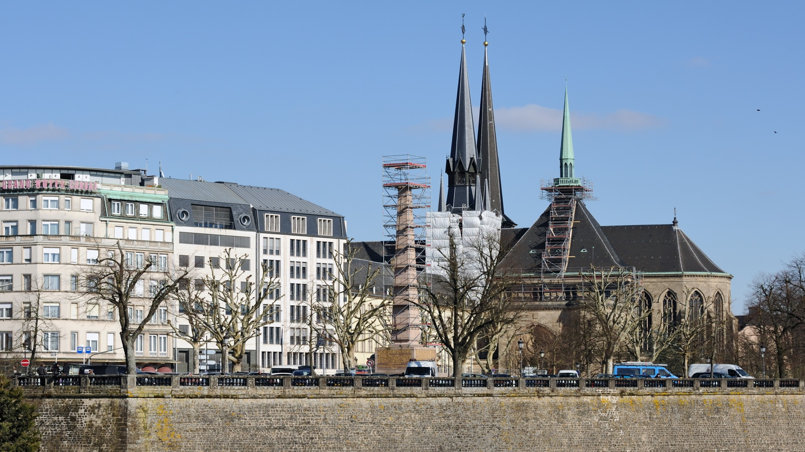

Slide 32
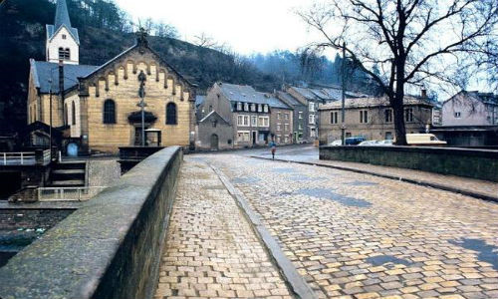

Slide 33
Tìm những từ ngữ thể hiện tình cảm của các bạn thiếu nhi Lúc-xăm-bua với đất nước và con người Việt Nam nói chung?
yêu quý
tôn trọng
quan tâm
mến khách

Slide 34
Các con rút ra bài học gì về cách giao tiếp,ứng xử với người nước ngoài nói chung?
Khi giao tiếp nói chuyện trực tiếp với người nước ngoài thì phải tỏ thái độ thân mật, lịch sự và mến khách.

Slide 35

Nội dung của bài là gì?

Slide 36
Nội dung:
“Gặp gỡ ở Lúc-xăm-bua” là câu chuyện kể về cuộc gặp gỡ đầy thú vị và bất ngờ của đoàn cán bộ Việt Nam với các em thiếu nhi Lúc-xăm-bua. Câu chuyện đã thể hiện tình hữu nghị sâu sắc,thân ái giữa hai nước Việt Nam và Lúc-xăm-bua.

Slide 37
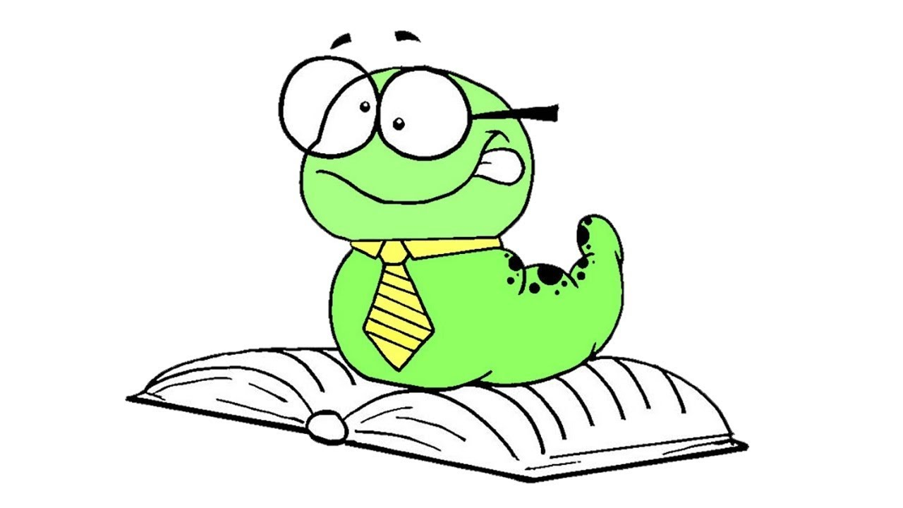
Em muốn nói gì với các bạn học sinh trong câu chuyện?

Slide 38
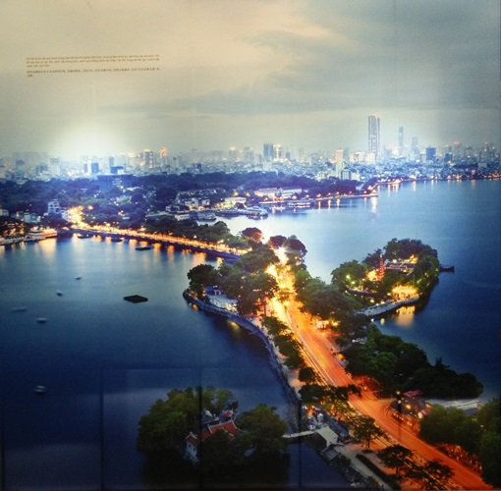
Thủ đô Hà Nội

Slide 39
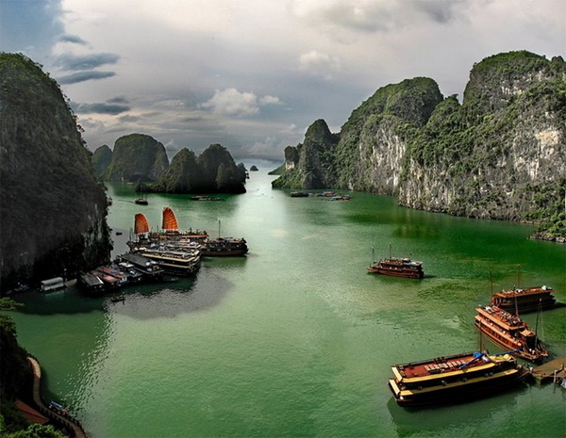
Vịnh Hạ Long-Quảng Ninh

Slide 40
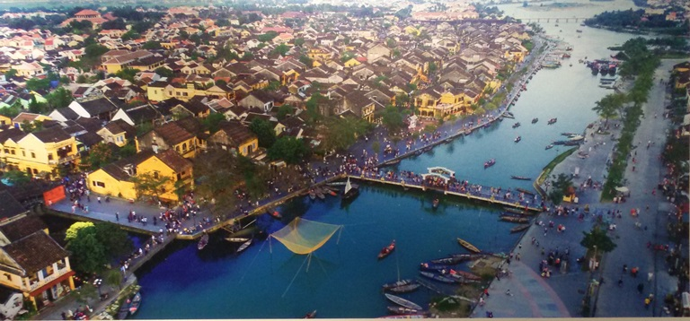
Phố cổ Hội An

Slide 41
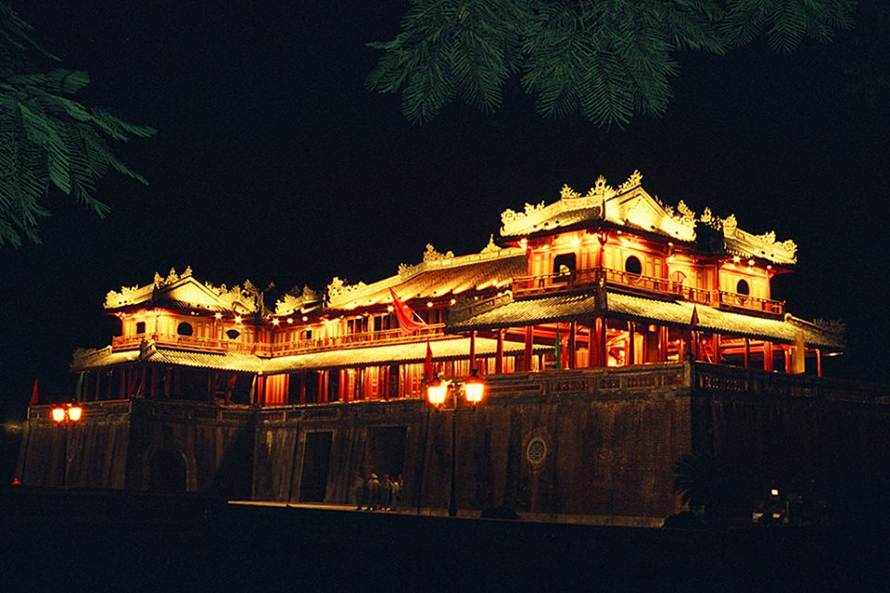
Cung đình Huế

Slide 42
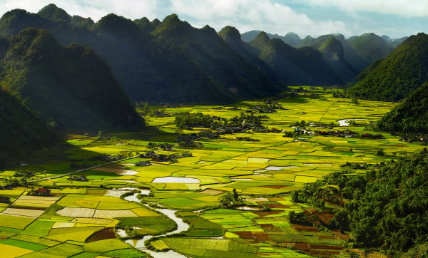

Slide 43
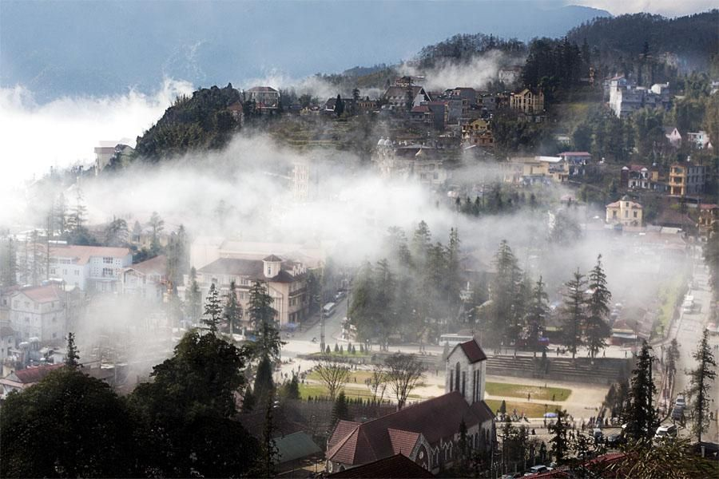

Slide 44
Củng cố dặn dò
-Ở nhà đọc kĩ bài, nhớ nội dung để phục vụ cho tiết kể chuyện sau.

Slide 45
Cảm ơn các thầy cô giáo!
Chúc các em học sinh chăm ngoan!

